Slide 1
BÀI TOÁN
TÌM ĐƯỜNG ĐI NGẮN NHẤT
Chương 5

Slide 2
Nội dung
Thuật toán Ford – Bellman
Thuật toán Floyd

Slide 3
Thuật toán Ford – Bellman
Thuật toán Dijkstra không thể thực hiện khi đồ thị có cạnh âm (đồ thị vô hướng) hay đồ thị có chu trình âm có thể đến được (đồ thị có hướng)
Thuật toán Ford – Bellman xác định các chu trình âm hay trả về cây đường đi ngắn nhất

Slide 4
Thuật toán Ford – Bellman
Thuật toán Ford – Bellman :
  Bước 1 [Khởi tạo]:
  d₀(v) = +∞, ∀ v∈V
  d₀(s)=0, k=0
  Bước 2: [Lặp]
    k = k+1
    [Cập Nhật] Với mọi đỉnh u kề v
    d_{k}(s) = 0
    d_{k}(v) = min{d_{k-1}(u) + w(u,v)}
    [Kiểm tra]
    Nếu d_{k}(v) = d_{k-1}(v), ∀v, (tức là d_{k}(v) đã ổn định) thì dừng thuật toán
  Lặp cho đến khi k=n
  Bước 3: Nếu k=n thì đồ thị có chu trình âm
Notes:
Cap nhat: Cap nhat nhung dinh ke voi u

Slide 5
Ví dụ
Ví dụ 1: Dùng thuật toán Ford – Bellman Tìm đường đi ngắn nhất từ a đến các đỉnh còn lại
18
b
12
c
4
3
2
7
g
s=a
6
d
8
2
3
9
4
f
e
14

Slide 6
Ví dụ

Slide 7
Ví dụ
Ví dụ 2: Tìm đường đi ngắn nhất từ đỉnh a đến các đỉnh còn lại bằng thuật toán Ford – Bellman
b
5
d
5
f
4
3
3
a
2
2
1
h
1
3
1
c
6
3
g
e

Slide 8
Ví dụ

Slide 9
Ví dụ
Ví dụ 3: Tìm đường đi ngắn nhất từ đỉnh a đến các đỉnh còn lại bằng thuật toán Ford – Bellman
b
e
5
4
2
7
a
3
6
f
-6
3
6
6
c
d

Slide 10
Ví dụ

Slide 11
Thuật toán Floyd
Thuật toán Floyd: Thuật toán Floyd cho chúng ta cách tìm đường đi ngắn nhất giữa tất cả các cặp đỉnh hoặc chỉ ra đồ thị có chu trình âm

Slide 12
Thuật toán Floyd
Thuật toán Floyd:
  Input: G=(V, E)
  Output:
    Ma trận đường đi ngắn nhất giữa các cặp đỉnh
      d[i, j]: độ dài đường đi ngắn nhất từ đỉnh i đến đỉnh j
    Ma trận ghi nhận đường đi
      p[i, j]: ghi nhận đỉnh đi trước đỉnh j trong đường đi ngắn nhất từ đỉnh i đến đỉnh j

Slide 13
Thuật toán Floyd
Thuật toán Floyd:
  Bước 1: [Khởi tạo]
    d[i, j]=a[i, j]
    p[i, j] = i;
  Bước 2: [Lặp]
    Cho k, i, j chạy từ 0 đến n-1
    Nếu (d[i, j] > d[i, k] + d[k, j]) thì
    d[i, j] = d[i, k] + d[k, j]
    p[i, j] = p[k, j]

Slide 14
Bài tập + Đề thi
Bài tập 1: Tìm đường đi ngắn nhất từ u₀ đến các đỉnh còn lại bằng thuật toán Dijkstra
7
s
r
1
4
3
3
x
u
1
2
3
t
1
4
w
y
3
z
5

Slide 15
Bài tập + Đề thi
Bài tập 2: Cho đồ thị có trọng số G = (V, E), V = { v1, v2, v3, v4, v5, v6 , v7} xác định bởi ma trận trọng số D. Dùng thuật toán Dijkstra tìm đường đi ngắn nhất từ v1 đến các đỉnh v2, v3, v4, v5, v6, v7

Slide 16
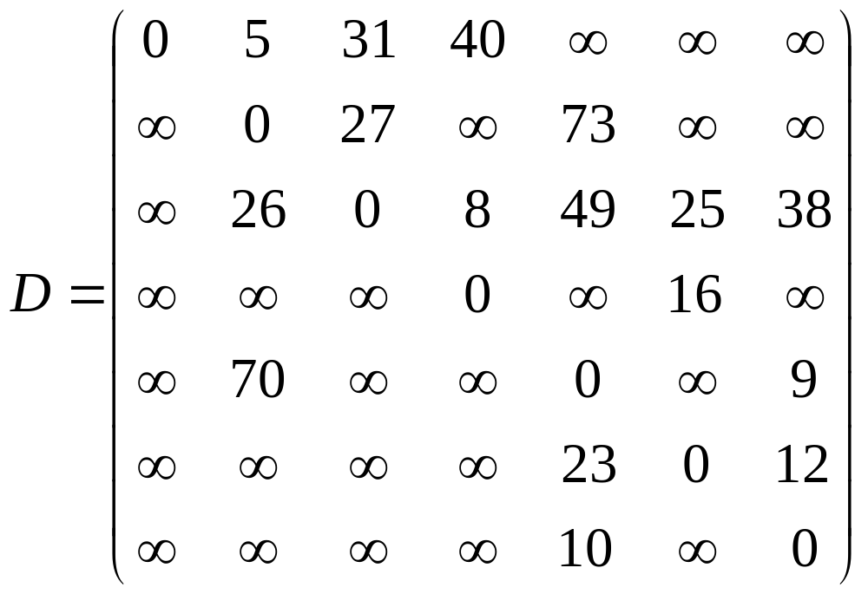
Bài tập + Đề thi

Slide 17
Bài tập + Đề thi
Bài tập 3: Cho một ví dụ chứng tỏ rằng thuật toán Dijkstra để tìm đường đi ngắn nhất từ một đỉnh đến các đỉnh khác không áp dụng được cho đồ thị có trọng lượng nếu có cạnh có trọng lượng âm

Slide 18
Bài tập + Đề thi
Bài tập 4: Dùng thuật toán Dijsktra để tìm đường đi ngắn nhất từ đỉnh a đến đỉnh z và chiều dài của nó trong đồ thị vô hướng có trông lượng sau:
b
5
d
5
f
4
7
3
2
1
2
z
a
3
4
c
6
e
5
g

Slide 19
Tóm tắt chương 5

